Slide 1
実践研修
多職種及び地域連携に関する講義及び演習
（自立支援）協議会を活用した地域課題の解決に向けた取り組み（講義）

Slide 2
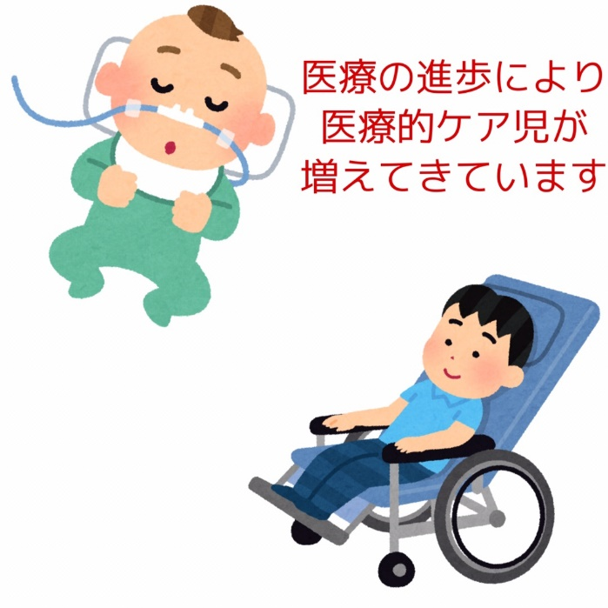

本講義のねらい
自立支援協議会の意義、目的、活動内容等について理解する。
サービス管理責任者・児童発達支援管理責任者（サビ児管）の業務を通して見いだされる地域課題を解決するための自立支援協議会の活用について実践報告等により学ぶ

Slide 3

民生委員
社会福祉協議会
学校
サビ児管が所属する
障害者支援施設
障害福祉サービス事業所
障害児入所施設
障害児通所支援事業所
地域の
社会資源
目指すところは地域共生社会
Notes:
サビ児管の皆さんが所属する、様々な施設、事業所は
全て地域の障害児者の社会資源です。
障害があってもなくても、どんなに重度の障害があっても、地域で暮らし続けるために
様々な社会資源を駆使していかなければなりません。
また、その地域にない社会資源は開発していかなければなりません。
目指すことろは、誰もが地域で安心して暮らし続けられる地域共生社会であり
皆さん方の事業所も、地域共生社会の一翼を担う存在であると思います。

Slide 4
障害があってもなくても、住みなれた地域で
安心して暮らせるまちづくりを目指しましょう！
そのために
各市町村で取り組んでいること
地域生活支援拠点
Notes:
その地域共生社会を目指すため、
障害児者福祉の分野で、現在、各地で取り組まれているのが
地域生活支援拠点ということになります。

Slide 5



地域生活支援拠点等の整備について
障害者の重度化・高齢化や「親亡き後」を見据え、居住支援のための機能（相談、体験の機会・場、緊急時の受け入れ・対応、専門性、地域の体制づくり）を、地域の実情に応じた創意工夫により整備し、障害者の生活を地域全体で支えるサービス提供体制を構築。
●地域生活支援拠点等の整備手法（イメージ）※あくまで参考例であり、これにとらわれず地域の実情に応じた整備を行うものとする。
各地域のニーズ、既存のサービスの整備状況など各地域の個別の状況に応じ、協議会等を活用して検討。
多機能拠点整備型
面的整備型
緊急時の受け入れ
相談
日中活動サービス
事業所
体験の機会・場
相談支援事業所
専門性
体験の機会・場
グループホーム
障害者支援施設
基幹相談支援センター
地域の体制づくり
等
相談
専門性
グループホーム
障害者支援施設
基幹相談支援センター
コーディネーター
地域の体制づくり
必要に応じて連携
短期入所
緊急時の受け入れ
障害福祉サービス・在宅医療等
Notes:
地域生活支援拠点については、いまさらご説明するまでもないとは思うのですが、
国からはこういったイメージ図が示されてきました。
緊急時の受け入れ機能を中心に。拠点の５つの機能を持つ多機能拠点整備型、地域の複数法人が連携・協力して取り組む面的整備型等の整備手法です。
いずれも、各地域のニーズや社会資源の状況がそれぞれ異なりますので、市町村の協議会を活用し、ニーズの明確化や社会資源の開発に取り組みましょうという流れになっています。

Slide 6
地域生活支援拠点とは・・・
地域の障害者、障害児、その家族が安心して、地域での生活を継続できるように支えるための仕組み
重度化
親なき後
支える
仕組み
専門性ある人材
高齢化
緊急時対応
重度者が引っ越したり、他市の事業所を使わざるを得ない現状を打破！！
Notes:
「拠点」という用語が、建物をイメージしてしまうため、これまで市町村や協議会、事業所等の理解があいまいだったところもありますが、
好事例集なども発信されてきて、
拠点とは、地域の障害者、障害児、その家族が安心して、地域での生活を継続できるように支えるための仕組み
であるということが周知されてきたと思います。

Slide 7

必要な機能等
拠点等の機能強化を図るため、５つの機能を集約し、ＧＨや障害者支援施設等に付加した「多機能拠点整備型」、また、地域における複数の機関が分担して機能を担う体制の「面的整備型」等、地域の実情に応じた整備を行う。（例：「多機能拠点整備型」＋「面的整備型」）
①相談 ②緊急時の受け入れ・対応
③体験の機会・場 ④専門的人材の確保・養成 ⑤地域の体制づくり
※ 地域の実情を踏まえ、必要な機能やその機能の内容の充足の程度については、市町村が判断する。
そもそも、何故「地域生活支援拠点」が必要なのか？
24時間365日、安心できる場所で暮らしたい → 施設入所
・重度障害のある人
・行動障害のある人
・突発的な対応が必要な方
選択肢は、施設入所しかないのか？
地域で暮らし続けるためには何が必要なのか？
→・・・5つの機能が必要
Notes:
これまで、自立支援法以前は、24時間365日、安心できる場所で暮らしたい と願えば、施設入所という選択肢しかなかったわけです。
特に障害が重ければ重いほど、そういった傾向が強かったのだと思います。
施設入所しかなかった選択肢を、地域に広げる取り組み、それが今後皆さんが実践する地域生活支援拠点の整備だと思っています。
拠点については、特に5つの機能が必要としています。
すなわち、相談、緊急時の対応、体験、専門的人材、地域の体制づくり(コーディネート)です。
地域の体制づくりというと、漠然としていますが、
フォーマル、インフォーマルのサービスをつなぎ、開発し、まさに、地域の障害児者が安心して暮らせるためのまちづくりの一翼を担う存在です。
すぐにできない場合ももちろんあると思います。
その時に協議会の出番となるわけです。

Slide 8


地域の事業所のポジションは？
市が多機能拠点整備型の施設を建てたから、うちの事業所は関係ないよね(^^♪
重度の方は大変そうだから拠点さんお願いしますね～！
本当にその対応で大丈夫でしょうか？
多機能拠点型であっても、地域の社会資源である障害福祉サービス事業所等は必要に応じて連携することとなっています。
Notes:
皆さんの事業所は、地域の社会資源としてどのようなポジションにおられるでしょうか？
うちは、難しい人はみれないから・・・
あ～拠点さんができて良かった
おしつけちゃえ・・・というわけにはいきません。
拠点と地域の事業所は連携することとなっているはずです。

Slide 9

なので、実際には
多機能拠点型であっても、地域の障害福祉サービス事業所等と面的につながっているのです。
つまり、必然的に
「多機能拠点＋面的整備型」となるのではないでしょうか？
面的整備型であっても、緊急時の受け入れを行う短期入所事業を持っている事業所等を中心に、面的整備を行うはずです。
「中核的な事業所＋他の事業所」となり、
いずれにしても、地域内の事業所が
「地域の障害者、障害児、その家族が安心して、
地域での生活を継続できるように支えるための
仕組み」を一緒につくっていくことが重要となると
思います。
ONE TEAM
Notes:
実際には、地域の事業所は、面的整備の中に組み入れられている形になります。
地域内の事業所が
「地域の障害者、障害児、その家族が安心して、
地域での生活を継続できるように支えるための
仕組み」を一緒につくっていくことが重要となると
思います。
つまり、地域にある事業所がONETEAMとなって、地域の障害児者を支えていく
当事者たちを中心に置けば、それは作れるはずです。

Slide 10
協議会・基幹・拠点の関係
協議会
地域課題
地域課題
チェック
基幹相談
支援センター
地域生活支援拠点
実践・連携
市町村
Notes:
協議会、基幹、拠点が三位一体となって地域の障害児者の生活を支える。市町村は行政の立場から全体を支えるというイメージ図です。
協議会は、基幹・拠点をチェックする役割があり、基幹・拠点は連携しながら緊急対応や困難事例対応を実施し、
地域課題を協議会に上げていくという関係性にあるのではないかと思います。

Slide 11
協議会と事業所の関係
協議会の構成員は、市町村によっても異なるが
・有識者
・当事者団体
・事業所（相談系、児童系、介護系、就労系等）
・社協
・教育関係
・基幹相談支援センター（事務局側の場合もあり）
等
Notes:
皆さんの所属する事業所等も、各分野からという形で、協議会に参加されていると思います。

Slide 12
協議会では、地域課題を明らかにし、対応について協議する。
各分野の事業所が協議会に参加する際は、
本来は各地域・各事業の事業所連絡会等を組織し、意見の集約や協議会での検討課題を持ち帰る等の対応が必要だが・・・
主に対象としている利用者の障害種別や障害程度等の違いにより、同種事業であっても、意見がまとまらない等の事情がある。
しかし、皆さん方は地域の社会資源そのものです。
地域の障害児者のためにまとまっていただきたい。
最初の組織作りは、行政のお力添えもお願いしたい。
Notes:
協議会では、地域課題を明らかにし、対応について協議することとしています。
各分野の事業所が協議会に参加する際は、
本来は各地域・各事業の事業所連絡会等を組織し、意見の集約や協議会での検討課題を持ち帰る等の対応が必要なのですが・・・
主に対象としている利用者の障害種別や障害程度等の違いにより、同種事業であっても、意見がまとまらない等の事情があるとは思います。
しかし、皆さん方は地域の社会資源そのものです。
地域の障害児者のためにまとまっていただきたいと思いますし
最初の組織作りは、行政のお力添えもお願いしたいと思います。

Slide 13
協議会
代表
居住分野
事業所連絡会
代表
代表
介護分野
事業所連絡会
障害児分野
事業所連絡会
代表
就労分野
事業所連絡会
Notes:
図にすると、こういうことですよね。
各分野ごとに部会という形をとっている場合もあると思います。

Slide 14
協議会本会への参加は、
事業所の管理者レベルが多く、サビ児管が直接参加する機会はないのではないか？
参加した管理者は、事業所連絡会等を通じて、他の事業所との情報共有はもちろん、事業所内のサビ児管へ伝達していただきたい。
参加する管理者は、他事業所、サビ児管の意見も汲み上げて協議会に臨むべき。（間接的な参加）
本会ではなく、作業部会等の下部組織への参加はぜひサビ児管が直接参加する機会を。
協議会への関わりを、直接・間接に意識して、地域における福祉の一翼を担っていっていただきたい。
Notes:
協議会本会への参加は、
事業所の管理者レベルが多く、サビ児管が直接参加する機会はないのではないか？という声もあると思います。
参加した管理者は、事業所連絡会等を通じて、他の事業所との情報共有はもちろん、事業所内のサビ児管へ伝達していただきたいと思いますし、
参加する管理者は、他事業所、サビ児管の意見も汲み上げて協議会に臨むべきだと思います。
そうすると、協議会への間接的な参加となります。
本会ではなく、作業部会等の下部組織への参加はぜひサビ児管が直接参加する機会を作っていただければと思います。
協議会への関わりを、直接・間接に意識して、地域における福祉の一翼を担っていっていただければありがたいと思います。

Slide 15
個別支援から協議会へ
（自立支援）協議会
マクロ
メゾ
事例共有
事例検討会
ミクロ
個別支援
相談支援
メゾレベルでニーズキャッチする
段階イメージ
参考：野中猛 小澤温
Notes:
さらに、ミクロ・メゾ・マクロを段階イメージでみてみると、
生きづらさを抱えている当事者個々人の様々なニーズ把握は、個別支援や相談支援の実践の中で行われます。（ミクロ）
自立支援協議会の部会等で行われている事例検討会などで困難ケースの事例共有がなされます。
何度も行っているうちに、同じような満たされないニーズに気づくことがあります、例えば「医療的ケアに対応できる事業者が地域にない」などです。
この段階で、「もしかすると、これは地域課題として共有すべきではないか」ということが明確になってきます。（メゾ）
「それでは自立支援協議会に挙げて、地域課題として共有しよう」という流れになります。
さらに、役所も協力しながら、当事者や事業者にアンケートやインタビューをし、実態を把握したうえで有効な解決策を協議していくことになります。
結果としては、例えば、研修機関の立ち上げ支援や研修補助の創設など、具体的な予算も伴った施策へと高めていくということになります。（マクロ）
一言で地域といってもいろんな地域があります。都会で財政は豊かだが住民協力が得られにくい地域もあれば、過疎地で高齢者も多いが住民協力が得られやすい地域もあります。それぞれの地域性を「できない理由」にしないで、地域の可能性を信じ、創意工夫することが重要です。

Slide 16
困難事例は基幹と拠点に集まる
医ケア
行動障害
触法
困難事例こそ連携が必要
「おまかせ」ではなく、自事業所でできることはないか？
支援力を高めるチャンスととらえる！
Notes:
地域課題があぶりだされやすい、いわゆる困難事例、失礼な言い方になってしまいますが
ここでは、そうよばさせていただきます。
例えば、医療的ケアが必要な方、行動障害のある方、触法障害者の方など、
支援に専門性を要し、関係機関との連携が必須となります。
いきなり、受け入れてほしいと言われても、難しいかもしれませんが、拠点を中心に受け入れをする中で、地域の事業所に引き継いでいくという形も検討していただきたいと思います。
受け入れる事業所は必ず支援力がアップし、いま受けている利用者への支援の質の向上も期待できるのではないでしょうか。

Slide 17
協議会・基幹・拠点・事業所の関係
困難事例
基幹相談
支援センター
連携
地域生活支援拠点
連携
引継ぎ
事例検討等
連携
引継ぎ
地域の相談支援事業所
地域のサービス事業所等
連携
協議会
市町村→障害者計画・障害（児）福祉計画
Notes:
協議会・基幹・拠点・事業所の関係をイメージ図にしてみました。
まずは、いわゆる困難事例があった場合、基幹と拠点が連携しながら受けるということになりますが、
ずっと、基幹と拠点が受け続けることはキャパシティの問題から、いつかパンクしてしまいます。
地域の事業所と連携しながら、どう引き継げるかということがカギとなります。
引き継げない場合、何がボトルネックになっているのか協議会の仕組みを活用して分析し、
障害者計画や障害（児）福祉計画に落とし込んでいくのかということになります。

Slide 18
事例
2022年度千葉県サビ児管実践研修テキストより
Ｃ県Ｎ市の自立支援協議会の事例
【協議会の目的】
市内における障がい者等への支援体制に関する情報の共有化や、関係機関等の連携の緊密化、地域の実情に応じた支援体制の整備を図るための協議を行うこと
【協議会構成】
委員数は34名で各委員が以下の部会いずれかに所属
協議会の部会構成は
①相談支援部会
②児童部会
③就労支援部会
④地域生活支援部会
⑤社会資源開発改善部会
活動内容は
・年3回全体会
・各部会は基本毎月開催
・会長及び各部会長による運営会議を毎月開催

Slide 19

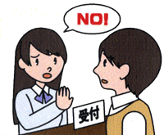
事例
2022年度千葉県サビ児管実践研修テキストより
【事例概要】
就労部会の活動の一つである、地域の就労支援事業所を集めての意見交換会を年1回開催。
昨年度末の意見交換会にて「地元で働きたいとの希望があるが、就労先の開拓が難しい」「地元での体験実習の場が少ない」との地域課題が挙がる。
Ｎ市は小さい市であり、企業の大半が中小企業でもあることから、障がい者雇用や障がい者の実習の受け入れに関して促進し難い背景があった。

Slide 20
事例
2022年度千葉県サビ児管実践研修テキストより
そこで、改めて部会で検証し、「職場体験実習」の機会を地域で増やしていく事が障がい（者）の啓発や先々の雇用促進につながると考え、本年度の部会計画において、行政や委員でもある商工会議所の協力を得て、6月の商工会議所での総会（市内事業所の所長クラスが100名程集まる）にて協議会から直接職場体験実習についての説明と依頼の時間を頂くこととなる。
また、並行して商工会議所加盟の市内約2,000社に対しても障がい者にとっての「職場体験実習の意味や必要性」、「受け入れのお願い」について啓発チラシを作成し発送予定とする。
部会で
地域課題の発見・集約
協議会に挙げ、協議会から商工会議所への説明会
啓発チラシの発送等の具体的な行動へつなげる

Slide 21
事例
2022年度千葉県サビ児管実践研修テキストより
一方で、地元地域での障がい者職場体験実習の受け入れの活性化を視野にいれ、実習生を送り込む各福祉サービス事業所側においても、中小企業における障がい者受け入れについての「困難性」をきちんと理解することや、職場実習に向けての準備や支援者の心がけ等を学び、再確認することを目的に、市内事業所の支援者を対象とする研修会も計画、準備中。
中小企業へのお願いばかりではなく、就労系サービス事業所側も準備態勢を整える行動へつなげていく。・・・協議会の部会の活動として
協議会
市の課題としてオーソライズ
部会
ニーズキャッチ
ワーキングチーム
中小企業
職場実習
の受入れ

Slide 22
事例から見えること
2022年度千葉県サビ児管実践研修テキストより
・利用者から「地元で働きたい」との希望がある
ミクロレベルでの利用者ニーズに気づき、かなえてあげたい
・中小企業が多く「就労先の開拓が難しい」「地元での体験実習の場が少ない」
社会的な阻害因子・・・地域課題の発見（メゾレベル）
・行政や商工会議所の協力を得て、職場実習の場を増やすところから取り組む
・今後、（例えば）職場実習を継続的に受けてくれた企業に、感謝状を出す、補助金を出すなどの施策に展開（マクロレベル）
ミクロレベル
（個別）
メゾレベル
（地域）
マクロレベル
（政策）

Slide 23
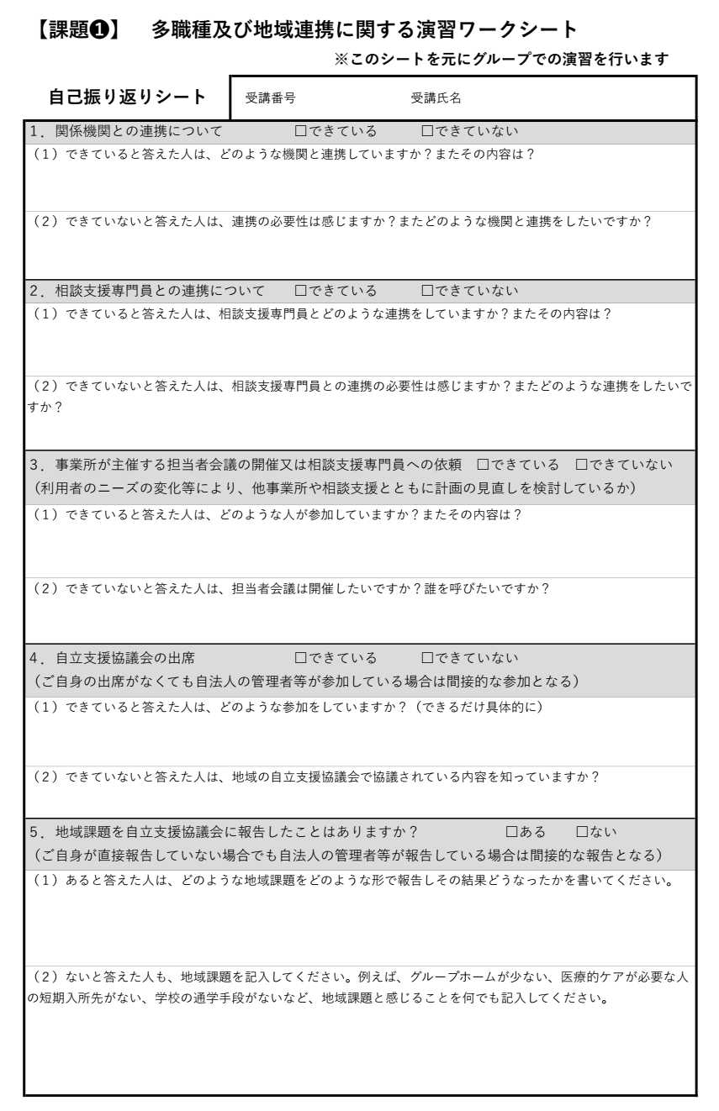
演習ワークシートの見方
2022年度千葉県サビ児管実践研修テキストより
多職種及び地域連携に関する演習ワークシートが事前課題として出されていると思います。
ワークシートを記載するにあたって、どのような見方をしていけばよいのか一緒に考えていきましょう。

Slide 24
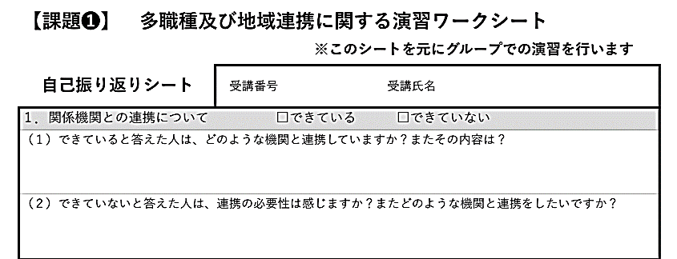
演習ワークシートの見方
2022年度千葉県サビ児管実践研修テキストより
まずは「連携」ですね。
相談支援専門員以外の、他の関係機関との連携はしたことがありますか。個別支援の場面で考えてみましょう。
連携の必要性を感じた場合、どこと連携したかったか。何らかの理由で、連携できていない方は、何故できていないか言語化してみましょう。

Slide 25
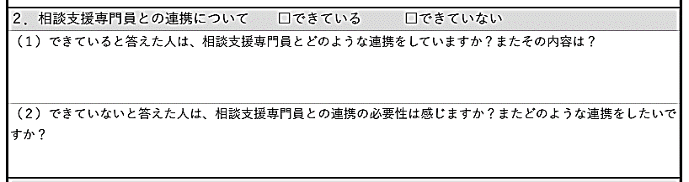
演習ワークシートの見方
2022年度千葉県サビ児管実践研修テキストより
相談支援専門員との連携は必須なので、連携の内容について言語化してください。個別支援の場面で考えてみましょう。
何らかの理由で、相談支援専門員との連携すらできていない方は、何故できていないか言語化してみましょう。

Slide 26
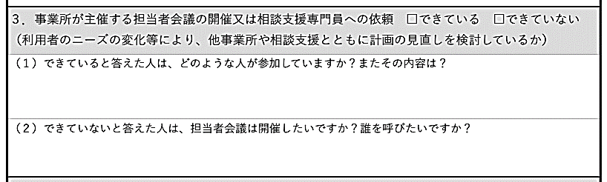
演習ワークシートの見方
2022年度千葉県サビ児管実践研修テキストより
サービス（支援）提供が開始されてからは、日々の様子を最も把握できるのはサービス（支援）提供事業所です。ニーズや状況の変化に気づいたとき、相談支援専門員と連携し、場合によってはサービス担当者会議を要請できていますか？
何らかの理由で、できていない場合は、開催したほうが良かった事例はありますか。その時誰を呼んで話したかったですか。何故できなかったか言語化してみましょう。

Slide 27
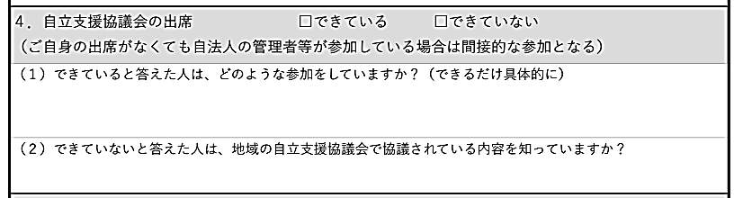
演習ワークシートの見方
2022年度千葉県サビ児管実践研修テキストより
ここからは、自立支援協議会に関するワークになります。事業所の関係者が参加している場合は「間接的に参加」していることになります。
何らかの理由で、できていない場合は、何故なのか言語化してみましょう。
協議会の内容は市町村のHPに掲載されています。ご存知ですか。

Slide 28
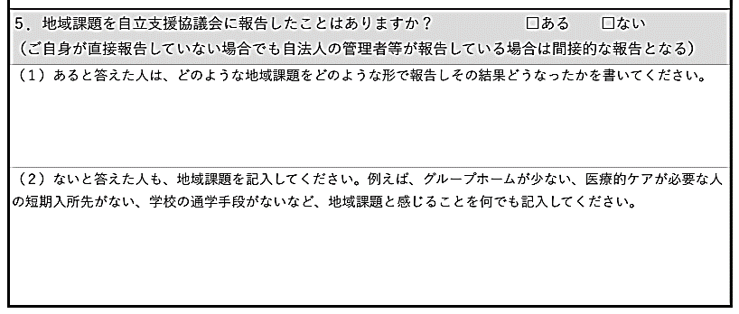
演習ワークシートの見方
2022年度千葉県サビ児管実践研修テキストより
事業所の関係者が報告している場合は「間接的に報告」していることになります。
あなたが「これって地域の課題ではないかな」と思われるものにはどのようなものがありますか。

Slide 29

おわりに
2022年度千葉県サビ児管実践研修テキストより
・各サービス（支援）事業所は、自らが地域の社会資源です。
・利用者のニーズに応じて、「できること」の枠を広げていき、事業所として成長することが、地域の社会資源を豊かにし、利用者の自己実現につながります。
・自分の事業所の殻を破れますか？

Slide 30
市町村
協議会
基幹相談支援センター
地域生活支援拠点
相談支援事業所
サービス（支援）事業所
一丸となって、
地域の障害児者
を支える！
Notes:
市町村
協議会
基幹相談支援センター
地域生活支援拠点
相談支援事業所
サービス（支援）事業所
が、
一丸となって、
地域の障害児者
を支える！
ための取組みが重要であり、サビ児管もその一翼を担っているという意識が重要だと思っています。

